Slide 1

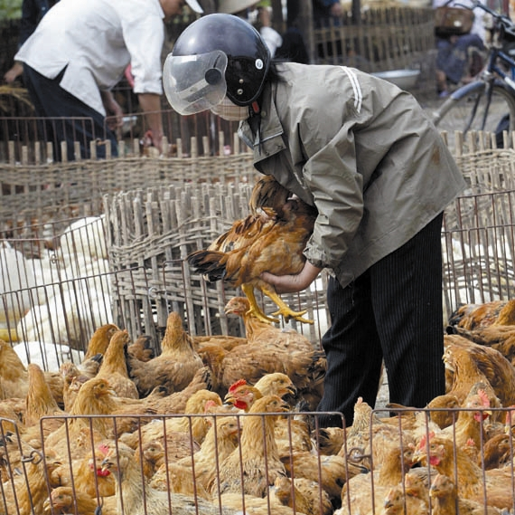
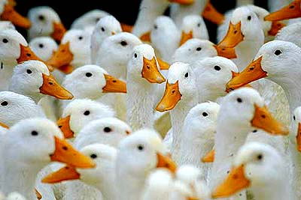
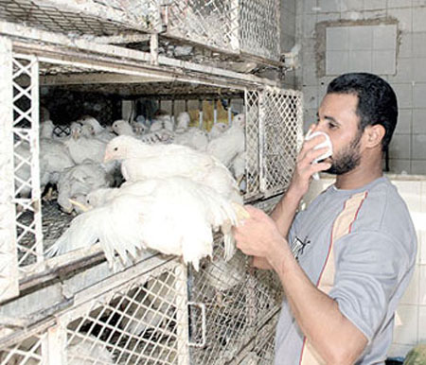
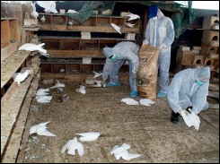
أنفلونزا الطيور

Slide 2
ينشغل العالم الآن بأنفلونزا الطيور التي ظهرت في جنوب شرق آسيا ثم انتقلت إلى كل من تركيا ورومانيا وازداد الخوف من انتشاره في أوروبا لأن الفيروس إذا ما انتقل عن طريق الطيور المهاجرة فلا يوجد وسيلة لمنع انتشاره ولكن هذا لايعنى انتشاره بين قطعان الطيور المستأنسة حيث انه وكما يقول خبراء صناعة الدواجن فإن منع الطيور المهاجرة من الهبوط على مزارع الدواجن أو على الأقل توقع وقت هبوطها قد يكون ذو فائدة في الاحتياط من دخول المرض للبلاد حيث وصل المرض الآن إلى ( 13 ) دولة في آسيا وأوروبا .
ولوجود الهلع والفزع على مستوى العالم فقد عقد قطاع شئون خدمة المجتمع وتنمية البيئة ندوة عن " أنفلونزا الطيور " يوم 7 / 12 / 2005 م وكان من أهم توصياتها إصدار نشرة توضيحية لتصحيح الأوضاع من المخاوف التى تنتاب الشعب المصري من جراء الشائعات المغرضة التى تؤدى إلى انخفاض حجم استثمار صناعة الدواجن في مصر .

Slide 3
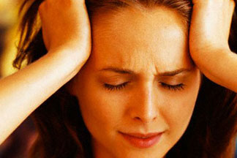
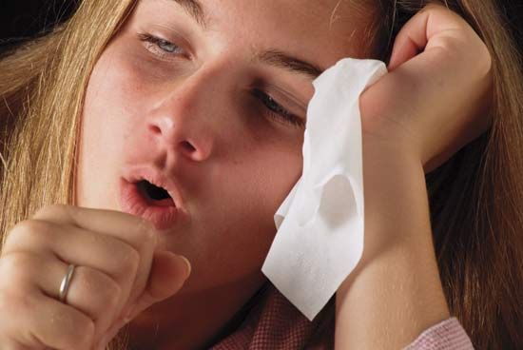
ما هو مرض أنفلونزا الطيور؟؟؟
وماهي مسبباته ؟؟ وكيفية الوقاية منه ؟؟

Slide 4
هو مرض فيروسي معدي يصيب معظم أنواع الطيور وقد تم التعرف عليه كمرض منذ عام 1878.
وتعتبر الطيور الداجنة والطيور المائية لاسيما البط أكثر عرضة للإصابة بهذا المرض أما الدجاج فهو أقل قابلية للإصابة . ويعتبر ايضاً مرضاً مشتركاً Zoonetic Disease ينتقل بين الإنسان والحيوان وتعتبر الطيور المصدر الرئيسي للمرض....

Slide 5
مسببات المرض
يوجد أنواع من الفيروسات المسببة للمرض تختلف بإختلاف عدد البروتينات المتواجدة على سطحها منها H5 N9
H5 N1 , H7 N7 .....
والنوع الأكثر خطورة والذي له القدرة على الإنتقال من الطيور إلى الإنسان هو (H5 N1 ) ...

Slide 6
طرق العدوى والإنتشار

Slide 7
- تتم العدوى بين الطيور المريضة والسليمة في الحظيرة الواحدة ...
- تلعب المياه دوراً مهماً في نقل العدوى ونشرها بين الطيور وبالأخص الطيور المائية ....
- تنتقل العدوى بالأدوات المستخدمة في التربية والتغذية ووسائل النقل والأعلاف والأشخاص العاملين في المزارع ....
- تلعب القوارض والحشرات والحيوانات الأخرى دوراً في نقل ونشر العدوى ....

Slide 8
أعراض المرض

Slide 9
في الطيور
-نفوق مفاجئ تصل النسبة إلى 100%
كآبة حادة مع فقدان الشهية ..
إنخفاض حاد في إنتاج البيض وخروج بيض بدون قشرة ..
إستسقاء في الوجه وانتفاخ في الرأس يمكن أن يمتد إلى الرقبة ويتلون العرف , والداليتان باللون الأزرق ...
إفرازات مخاطية من الأنف وسيلان اللعاب خارج المنقار ...
تجعد ونكش الريش ...
إسهال وفقدان للسوائل ...

Slide 10
في الإنسان
صداع وقشعريرة ..
آلام في العضلات وحمى
سعال جاف والتهاب في ملحمة العين ..
في الحالات الحادة يكون قاتلاً ...

Slide 11
الوقاية والعلاج

Slide 12
التخلص بسرعة من كل الطيور المصابة أو المعرضة للإصابة بالطرق الصحية .
عمل إجراءات الحجر الصحي الخاصة بالمزارع المصابة و تطهير وتعقيم شامل .
وضع القيود لعدم استيراد الطيور من المناطق المصابة والتعامل بحذر في نقل الطيور والبيض .
الطهي الجيد للطيور حتى تصل درجة الحرارة الداخلية للحوم 70 درجة مئوية .
منع الأطفال من اللعب مع الطيور أو التواجد في المزارع المشتبه في إصابتها .
لا يجب اصطحاب الطيور إلى المنازل لوان هناك شك في إصابتها .
غسل الأيدي جيدا بالماء الساخن والصابون .
لبس الملابس الواقية مثل قناعات الوجه والقفازات والأحذية ذات الرقبة الطويلة خاصة للمربين والمتعاملين مع الطيور في المزارع .
غسل الملابس بالماء الساخن والصابون ونشر الملابس في الشمس مدة كافية .
عدم الدخول إلى المنازل بالأحذية والملابس الملوثة بغبار المزارع .
عدم ملامسة الأتربة والفضلات الموجودة على الأحذية باليد ولبس قفازات بلاستيك .
تعليم الأطفال غسل الأيدي جيداً بعد العطس أو السعال وتغطية الأنف والفم عند السعال
الابتعاد عن الشائعات والمعالجة الإعلامية الصحيحة بعيدا عن التهويل والترهيب من المرض

